Slide 1
মাল্টিমিডিয়া ক্লাসে
সকলকে স্বাগত

Slide 2
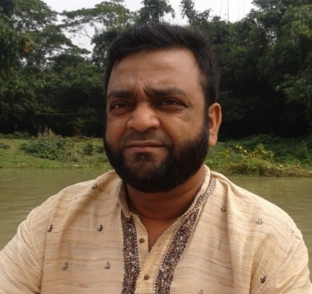
শিক্ষক পরিচিতি
মোঃ মোকলেছ উদ্দিন
সিনিয়র শিক্ষক
নান্দিয়া সাঙ্গুন আদর্শ দাখিল মাদ্রাসা
শ্রীপুর, গাজীপুর ৷
মোবাইল- 01715202812, ই-মেইল - rmoklesuddin12@gmail.com

Slide 3
পাঠ পরিচিতি
শ্রেণি : অষ্টম
বিষয় : সাহিত্য কণিকা
পাঠ : কবিতা
তারিখ : ১৩-০২-২১ইং

Slide 4
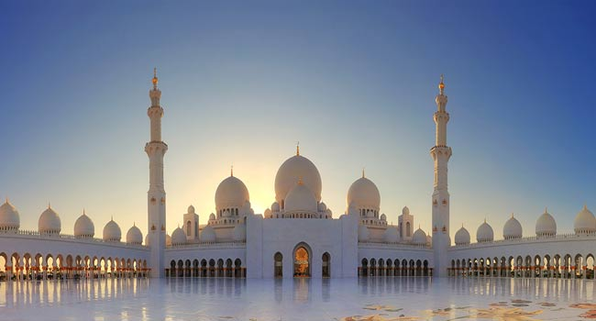
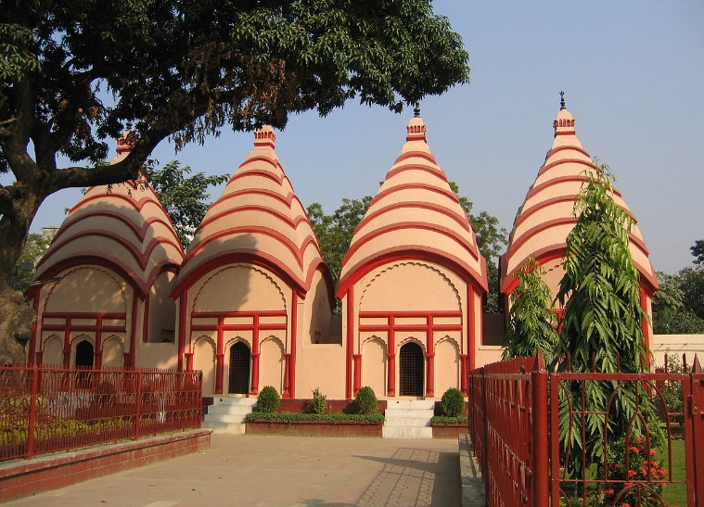
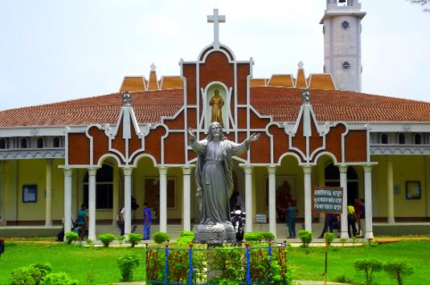
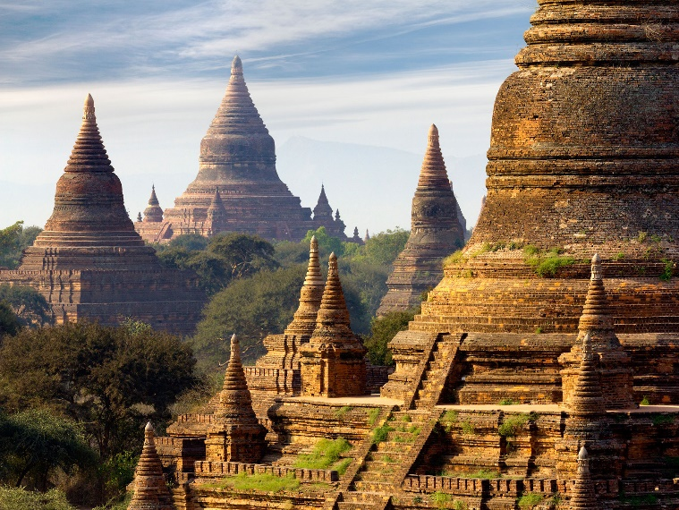
বিভিন্ন ধর্মের মানুষের উপাসনালয়-

Slide 5
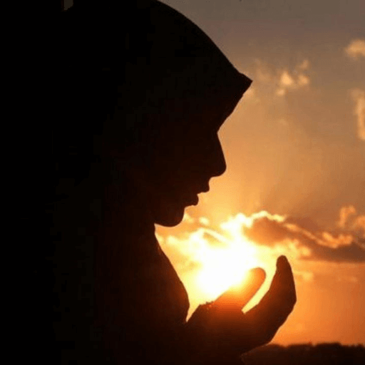
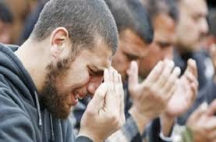
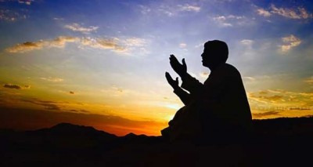
তাহলে তোমরা কি অনুমান করতে পেরেছ আজকের পাঠ কী হতে পারে?

Slide 6
আজকের পাঠ -
প্রার্থনা
কায়কোবাদ

Slide 7
শিখনফলঃ
১।কবি পরিচিতি বলতে পারবে।
২।নতুন শব্দের অর্থ বলতে পারবে।
৩।কবিতাটি পাঠ করে স্রষ্টার মহিমা সম্পর্কে বলতে পারবে।
৪।শিক্ষার্থীদের মনে ধর্মবোধ জাগ্রত হবে এবং স্রষ্টার কাছে কিভাবে আত্মসমর্পণ করতে হয় তা ব্যাখ্যা করতে পারবে।

Slide 8
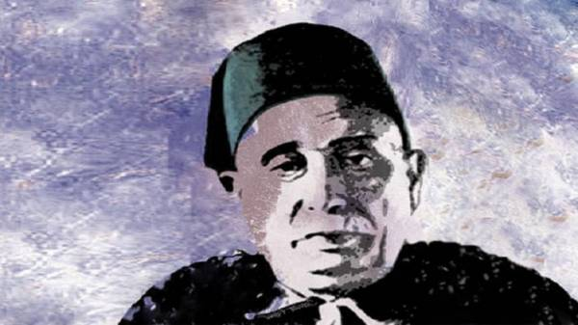
কবি পরিচিতি
জন্মঃ মহাকবি কায়কোবাদ ১৮৫৭ সালে ঢাকা জেলার নবাবগঞ্জ থানার অধীনে আগলা-পূর্বপাড়া গ্রামে জন্ম গ্রহণ করেন। তাঁর আসল নাম মুহাম্মদ কাজেম আল কুরায়শী। শিক্ষাজীবনঃ কায়কোবাদ সেন্ট গ্রেগরি স্কুলে অধ্যয়ন করেন। প্রবেশিকা পর্যন্ত লেখাপড়া করেন।

Slide 9
চাকরিজীবনঃ তিনি পোস্টমাস্টারের চাকরি নিয়ে তার স্থানীয় গ্রামে অবসর গ্রহণের আগ পর্যন্ত কাজ করেছেন। উল্লেখযোগ্য গ্রন্থঃ তাঁর রচিত “মহাশ্মশান” বিখ্যাত কাব্য। এছাড়াও তিনি “বিরহ বিলাপ”, “কুসুম কানন”, “অশ্রুমালা”, “শিবমন্দির”, “অমিয়ধারা”, প্রভৃতি গ্রন্থ রচনা করেন। মৃত্যুঃ ১৯৫১ সালে তিনি মৃত্যু বরন করেন।
কবি পরিচিতি

Slide 10
প্রার্থনা
কায়কোবাদ
বিভো, দেহ হৃদে বল!
না জানি ভকতি, নাহি জানি স্তুতি,
কি দিয়া করিব, তোমার আরতি
আমি নিঃসম্বল।তোমার দুয়ারে
আজি রিক্ত করে
দাঁড়ায়েছি প্রভো, সঁপিতে তোমারে
শুধু আঁখি জল,
দেহ হৃদে বল! বিভো, দেহ, হৃদে বল!

Slide 11
দারিদ্র্য পেষনে, বিপদের ক্রোড়ে,
অথবা সম্পদে, সুখের সাগরে
ভুলিনি তোমারে এক পল,
জীবনে মরণে, শয়নে স্বপনে তুমি মোর পথের সম্বল; দেহ হৃদে বল!
বিভো, দেহ, হৃদে বল!

Slide 12
কত জাতি পাখি, নিকুঞ্জ বিতানে সদা আত্নহারা তব গুনগানে, আনন্দে বিহ্বল ! ভুলিতে তোমারে, প্রাণে অবসাদ, তরুলতা শিরে, তোমারি প্রসাদ চারু ফুল ফল! দেহ হৃদে বল! বিভো, দেহ হৃদে বল!

Slide 13
তোমারিই নিঃশ্বাস বসন্তের বায়ু, তবু স্নেহ কথা জগতের আয়ু, তব নাম অশেষ মঙ্গল! গভীর বিষাদে, বিপদের ক্রোড়ে, একাগ্র হৃদয়ে স্মরিলে তোমারে নিভে শোকানল! দেহ হৃদে বল!

Slide 14
শব্দার্থ
প্রার্থনা
মুনাজাত,আবেদন।
বিভো
বিভু, স্রষ্টা।
রিক্ত করে
শূন্য হাতে।

Slide 15
শব্দার্থ
ক্রোড়
কোল।
পল
নিমেষ ।
অশেষ
অন্তহীন।
চারু
সুন্দর

Slide 16
শব্দার্থ
দুঃখবোধ
বিষাদ
স্মরিলে
স্মরণ করলে ।
অনুগ্রহ।
প্রসাদ

Slide 17
শব্দার্থ
নিকুঞ্জ
বাগান
মনে
হৃদে
জোর
বল

Slide 18
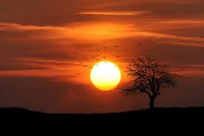
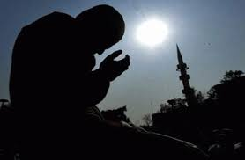
পাঠ বিশ্লেষণ
বিভো-
স্রষ্টা
হৃদে-
মনে
বল-
জোর
আরতি-
প্রার্থনা
বিভো, দেহ হৃদে বল!
না জানি ভকতি, নাহি জানি স্তুতি,
কি দিয়া করবি, তোমার আরতি
আমি নিঃস্বম্বল।

Slide 19
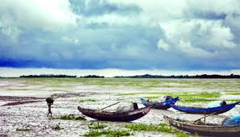
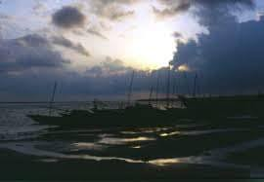
পাঠ বিশ্লেষণ
রিক্ত করে
শূন্য হাতে
বিভো-
স্রষ্টা
হৃদে-
মনে
বল-
জোর
তোমার দুয়ারে আজি রিক্ত করে
দাঁড়ায়েছি প্রভো,সঁপিতে তোমারে
শুধু আঁখি জল,
দেহ হৃদে বল!

Slide 20
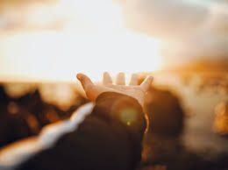
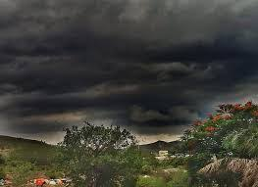
পাঠ বিশ্লেষণ
স্রষ্টা
বিভো-
ক্রোড়-
কোল।
পল-
নিমেষ ।
পেষণে- অত্যাচারে
বিভো, দেহ, হৃদে বল!
দারিদ্র্য পেষনে, বিপদের ক্রোড়ে,
অথবা সম্পদে, সুখের সাগরে
ভুলিনি তোমারে এক পল,

Slide 21
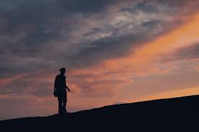
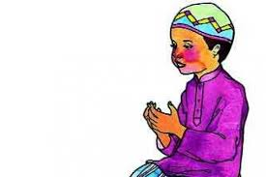
পাঠ বিশ্লেষণ
বিভো-
স্রষ্টা
হৃদে-
মনে
বল-
জোর
জীবনে মরণে, শয়নে স্বপনে
তুমি মোর পথের সম্বল;
দেহ হৃদে বল!
বিভো, দেহ, হৃদে বল!

Slide 22
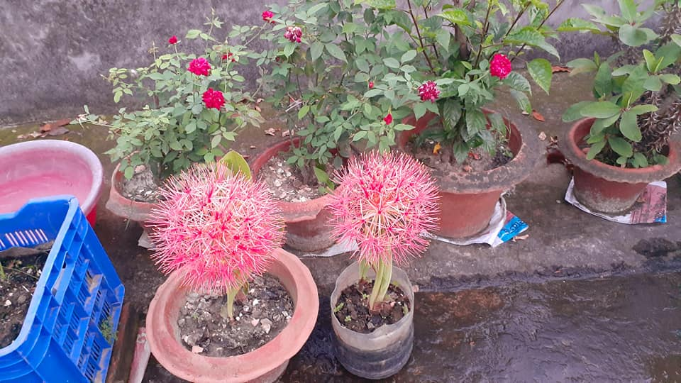
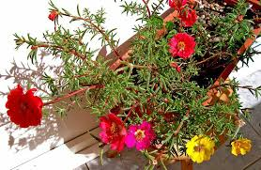
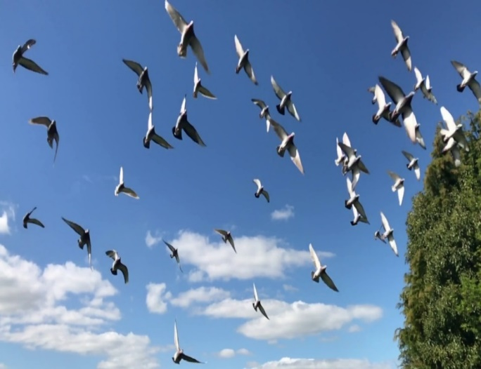
পাঠ বিশ্লেষণ
নিকুঞ্জ-
বাগান
কত জাতি পাখি, নিকুঞ্জ বিতানে
সদা আত্নাহারা তব গুনগানে,
আনন্দে বিহ্বল !
ভুলিতে তোমারে, প্রাণে অবসাদ,

Slide 23
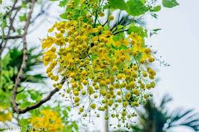
পাঠ বিশ্লেষণ
প্রসাদ
অনুগ্রহ।
চারু
সুন্দর
হৃদে-
মনে
তরুলতা শিরে, তোমারি প্রসাদ
চারু ফুল ফল!
দেহ হৃদে বল!
বিভো, দেহ হৃদে বল!

Slide 24
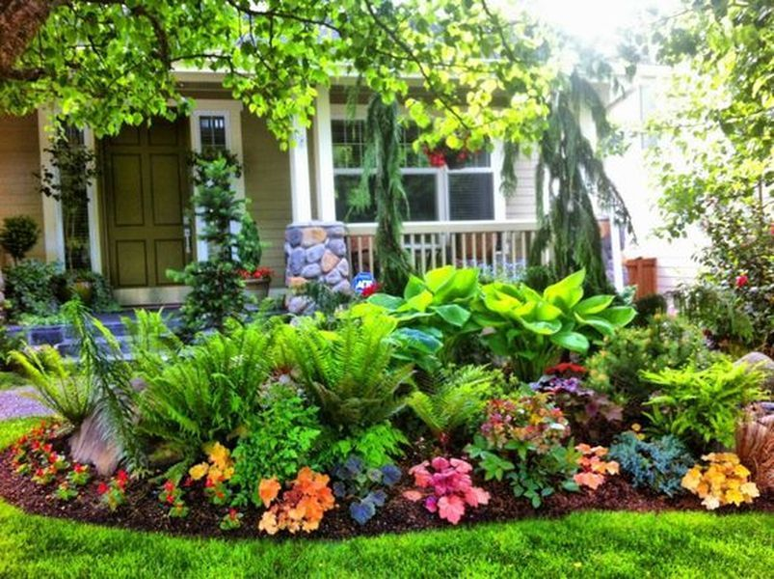
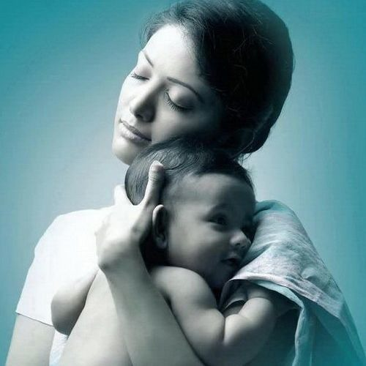
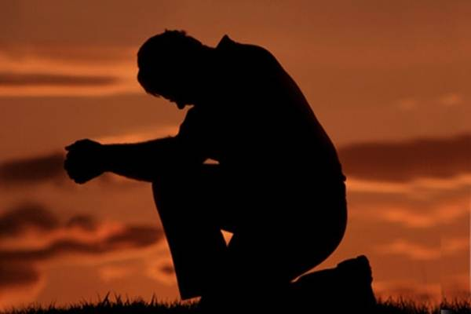
পাঠ বিশ্লেষণ
অশেষ-
অন্তহীন।
তোমারিই নিঃশ্বাস বসন্তের বায়ু,
তবু স্নেহ কথা জগতের আয়ু,
তব নাম অশেষ মঙ্গল!

Slide 25
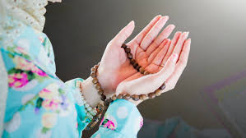
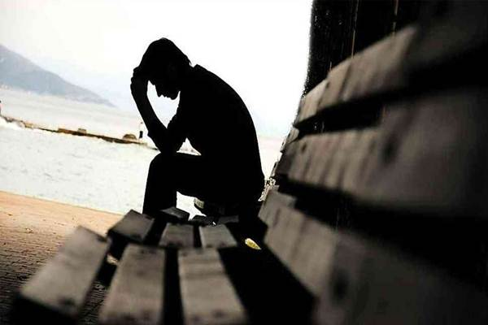
পাঠ বিশ্লেষণ
বিষাদ-
দুঃখবোধ
ক্রোড়-
কোল
স্মরিলে-
স্মরণ করলে
শোকানল –
যে শোক হৃদয়কে দগ্ধ করে
গভীর বিষাদে, বিপদের ক্রোড়ে,
একাগ্র হৃদয়ে স্মরিলে তোমারে
নিভে শোকানল!
দেহ হৃদে বল!

Slide 26
একক কাজঃ
১।মহাকবি কায়কোবাদ কতসালে কোথায় জন্মগ্রহন করেন?
২। কায়কোবাদ রচিত দুটি গ্রন্থের নাম বল।

Slide 27
পাঠ পরিচিতি
প্রার্থনা কবিতাটি কবির “অশ্রুমালা” কাব্যগ্রন্থ থেকে সংকলিত।
কবি এই কবিতায় অপার মহিমার কথা বর্ণনা করে স্রষ্টার উদ্দেশ্যে প্রার্থনা জানিয়েছেন।
কবি ভক্তি বা প্রশংসা করতে না জেনেও কেবল চোখের জ্বলে নিজেকে নিবেদন করেন।
স্রষ্টার অফুরন্ত দয়ায় জগতের সবকিছু চলছে। তাঁর কাছে সকলে সাহায্য প্রার্থনা করে। তাঁর অপার করুনা লাভ করেই বিশ্ব সংসারে প্রতিটি জীব ও উদ্ভিদ প্রাণ ধারন করে বেচে আছে। তাঁর দয়া ছাড়া আমরা এক মুহুর্ত চলতে পারি না। আমরা রিক্ত হস্তে প্ররম ভক্তি ভরে তাঁর কাছে প্রার্থনা জানাই; হে প্রভু, আমাদের দেহে ও হৃদয়ে শক্তি দাও।

Slide 28
জোড়ায় কাজ
কবির ভক্তি ও স্তুতি করতে না পারার কারণ কী ? ব্যাখ্যা কর।

Slide 29
মূল্যায়ন
১। কবি কায়কোবাদের আসল নাম কী
(ক) কাজেম কোরায়েশী (খ) মোহাম্মদ কুরায়শী
(গ) মো. কাজেম কুরায়শ (ঘ) মুহম্মদ কাজেম আল কুরায়শী
২। কায়কোবাদ সরকারের কোন বিভাগে চাকরি করতেন?
(ক) আইন বিভাগ (খ) শাসন বিভাগ (গ) ডাক বিভাগ
(ঘ) বিচার বিভাগ
৩। কবি কায়কোবাদ রচিত মহাকাব্য কোনটি?
(ক)মেঘনাদবধ কাব্য (খ) অশ্রুমালা (গ)অমিয়ধারা
(ঘ) মহাশ্মশান
উত্তর-১.ঘ ২.গ ৩.ঘ

Slide 30
১. কবি নিজেকে নিঃস্ব বলেছেন কেন ? বুঝিয়ে লেখ। ২.কবির মতে শোকানল কিভাবে দূর হয় ? ব্যাখ্যা কর।
বাড়ির কাজ

Slide 31
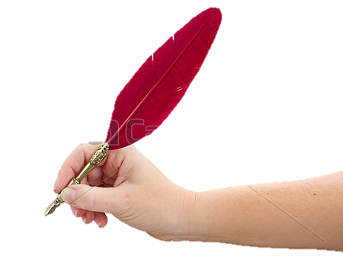
ধন্যবাদ-পরবর্তী ক্লাসে দেখা হবে

